Slide 1
Axios网络请求

Slide 2

教学内容
第一节 Axios的使用
第二节 与Vue整合
第三节 跨域

Slide 3
Axios简介
在实际项目开发中，前端页面所需要的数据往往需要从服务器端获取，这必然涉及与服务器的通信。
Axios 是一个基于 promise 网络请求库，作用于node.js 和浏览器中。
Axios 在浏览器端使用XMLHttpRequests发送网络请求，并能自动完成JSON数据的转换 。
安装：npm install axios
地址：https://www.axios-http.cn/

Slide 4
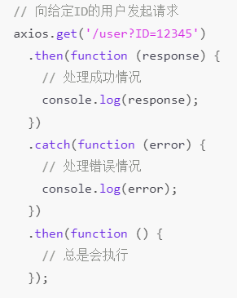
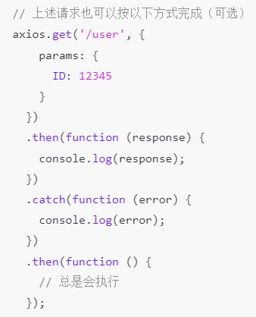
发送网络请求
发送GET请求。

Slide 5
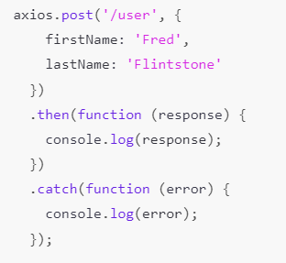
发送网络请求
发送POST请求。

Slide 6
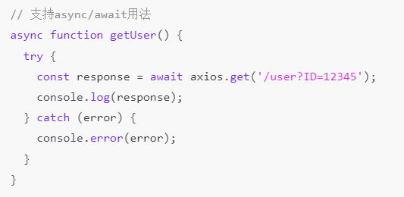
异步回调问题
async/await

Slide 7
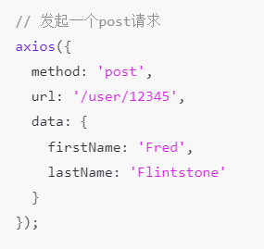
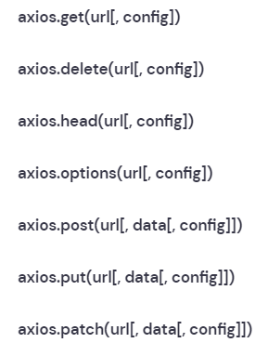
其他请求方式
参考：https://axios-http.com/zh/docs/req_config

Slide 8
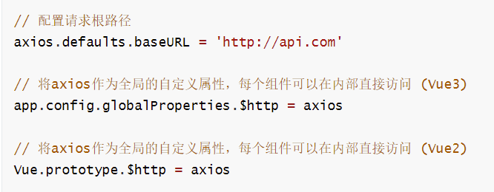
与Vue整合
在实际项目开发中，几乎每个组件中都会用到 axios 发起数据请求。此时会遇到如下两个问题：
每个组件中都需要导入 axios
每次发请求都需要填写完整的请求路径
可以通过全局配置的方式解决上述问题：

Slide 9
为什么会出现跨域问题
为了保证浏览器的安全，不同源的客户端脚本在没有明确授权的情况下，不能读写对方资源，称为同源策略，同源策略是浏览器安全的基石
同源策略（Sameoriginpolicy）是一种约定，它是浏览器最核心也最基本的安全功能
所谓同源（即指在同一个域）就是两个页面具有相同的协议（protocol），主机（host）和端口号（port）
当一个请求url的协议、域名、端口三者之间任意一个与当前页面url不同即为跨域，此时无法读取非同源网页的 Cookie，无法向非同源地址发送 AJAX 请求

Slide 10
跨域问题解决
CORS（Cross-Origin Resource Sharing）是由W3C制定的一种跨域资源共享技术标准，其目的就是为了解决前端的跨域请求。
CORS可以在不破坏即有规则的情况下，通过后端服务器实现CORS接口，从而实现跨域通信。
CORS将请求分为两类：简单请求和非简单请求，分别对跨域通信提供了支持。

Slide 11
简单请求
满足以下条件的请求即为简单请求：
请求方法：GET、POST、HEAD
除了以下的请求头字段之外，没有自定义的请求头：
Accept、Accept-Language、Content-Language、Last-Event-ID、Content-Type
Content-Type的值只有以下三种：
text/plain、multipart/form-data、application/x-www-form-urlencoded

Slide 12
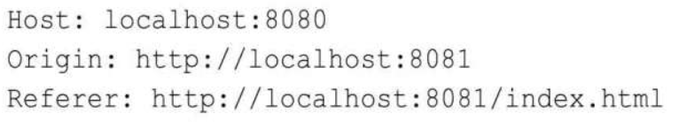
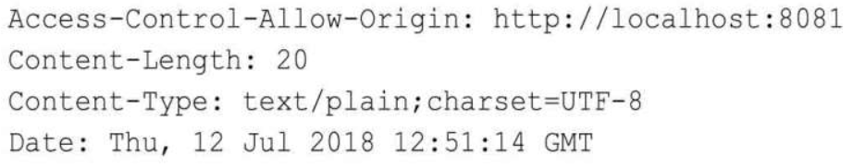
简单请求的服务器处理
对于简单请求，CORS的策略是请求时在请求头中增加一个Origin字段，
服务器收到请求后，根据该字段判断是否允许该请求访问，如果允许，则在HTTP头信息中添加Access-Control-Allow-Origin字段。

Slide 13
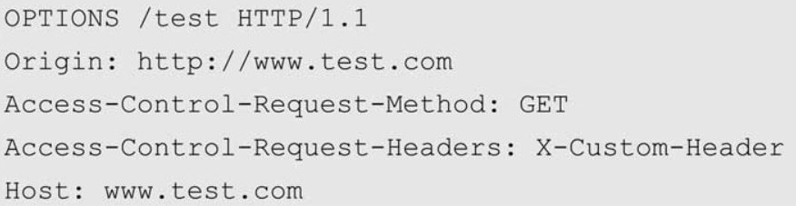
非简单请求
对于非简单请求的跨源请求，浏览器会在真实请求发出前增加一次OPTION请求，称为预检请求（preflight request）
预检请求将真实请求的信息，包括请求方法、自定义头字段、源信息添加到HTTP头信息字段中，询问服务器是否允许这样的操作。
例如一个GET请求：
Access-Control-Request-Method表示请求使用的HTTP方法，Access-Control-Request-Headers包含请求的自定义头字段

Slide 14
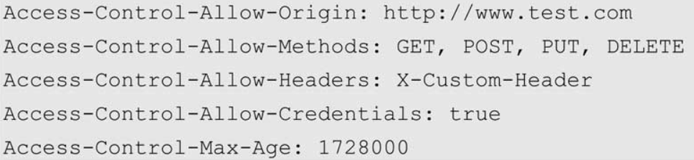
非简单请求
服务器收到请求时，需要分别对Origin、Access-Control-Request-Method、Access-Control-Request-Headers进行验证，验证通过后，会在返回HTTP头信息中添加：
Access-Control-Allow-Methods、Access-Control-Allow-Headers：真实请求允许的方法、允许使用的字段
Access-Control-Allow-Credentials: 是否允许用户发送、处理cookie
Access-Control-Max-Age: 预检请求的有效期，单位为秒，有效期内不会重复发送预检请求。

Slide 15
非简单请求
当预检请求通过后，浏览器才会发送真实请求到服务器。这样就实现了跨域资源的请求访问。

Slide 16
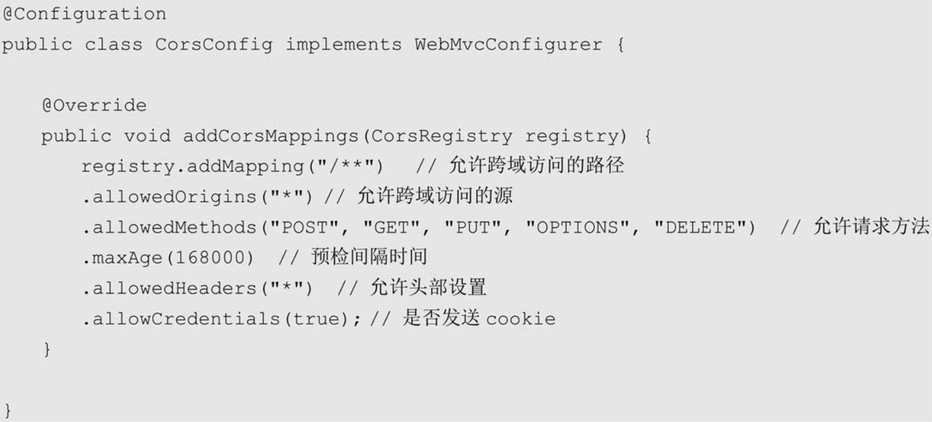
Spring Boot中配置CORS
在传统的Java EE开发中，可以通过过滤器统一配置，而Spring Boot中对此则提供了更加简洁的解决方案

